Slide 1

Приложение OptiTune
Касьяненко Вера Михайловна (K3121)
2022 год

Slide 2
Содержание
Введение
Описание будущего приложения
Основная идея приложения
Основные функции приложения
Основные пользователи приложения и доступные им функции
Оценка рынка
Сравнение с аналогами
Обоснование необходимости создания приложения
Заключение

Slide 3
Введение
В данном отчете будет представлена основная идея мобильного приложения OptiTune. Будет приведен интерфейс, описаны функции и основные пользователи приложения, а также будет проведена оценка рынка.

Slide 4
Описание будущего приложения Основная идея будущего приложения OptiTune
Мобильное приложение OptiTune предназначено для использования профессиональными стрелками, охотниками и военными.
С помощью приложения OptiTune пользователи смогут быстрее и качественнее подобрать необходимый тюнинг, улучшая там самым качество стрельбы.
OptiTune позволит посмотреть характеристики и 3D-вариант тюнинга для гладкоствольного и нарезного оружия.

Slide 5
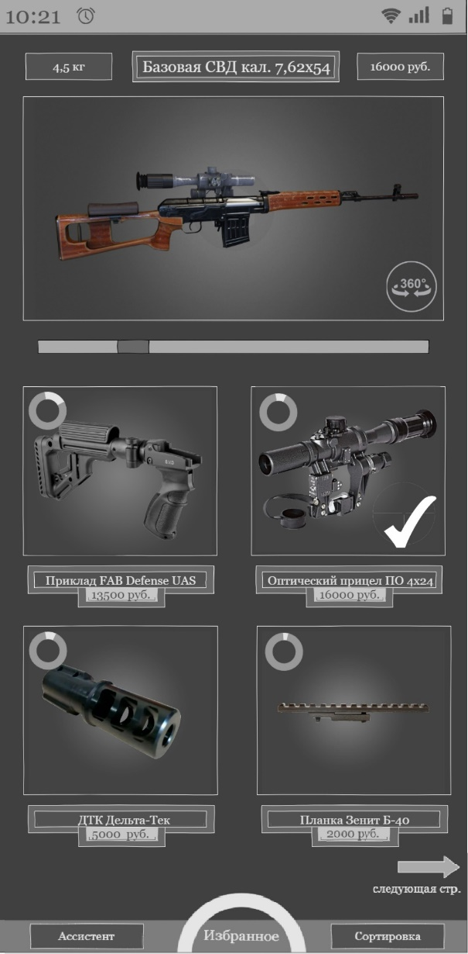
Описание будущего приложения Основные функции приложения и интерфейс
подбор тюнинга на основе выбранного пользователем оружия
просмотр тюнинга в 3D-варианте отдельно и на оружии
просмотр и сравнение характеристик запчастей
добавление в избранное понравившегося тюнинга
написание и просмотр комментариев пользователями
оценивание тюнинга пользователями по различным критериям
помощь онлайн-консультанта

Slide 6
Описание будущего приложения Основные пользователи приложения и доступные им функции
Незарегистрированные пользователи
Подбор и просмотр тюнинга
Сравнение запчастей
Зарегистрированные пользователи
Подбор и просмотр тюнинга
Помощь онлайн-консультанта
Модератор
Просмотр и удаление комментариев
Обновление информации в приложении
Консультант
Помощь пользователям
Менеджер
Добавление в избранное
Просмотр комментариев и оценок пользователей
Сравнение запчастей
Добавление в избранное
Просмотр и написание комментариев, а также оценивание запчастей
Ответы на вопросы пользователей

Slide 7
Оценка рынка Сравнение с аналогами
 | OptiTune | Custom Guns | QUARTA | Guns Parts
Регистрация пользователей | Да | Нет | Да | Да
Поиск и сортировка запчастей | Да | Да | Да | Да
Просмотр характеристик | Да | Да | Да | Да
Сравнение характеристик | Да | Нет | Нет | Нет
3D-просмотр | Да | Нет | Нет | Нет
Добавление в избранное | Да | Нет | Да | Да
Комментирование пользователями | Да | Да | Да | Да
Онлайн-консультант | Да | Да | Да | Да
Покупка запчастей | Нет | Да | Да | Да

Slide 8
Оценка рынка Обоснование необходимости создания приложения
Отсутствие конкуренции на рынке
Нет точных аналогов
Функции, которые смогут заинтересовать профессиональных стрелков
Удобство при подборе тюнинга

Slide 9
Заключение
Был составлен отчет, в котором представлена идея приложения OptiTune, описаны основные функции и пользователи, а также приведен прототип интерфейса будущего приложения. Более того, был проведен анализ рынка, на основе которого были составлены некоторые выводы.

Slide 10
Спасибо за внимание!

